Slide 1
Segunda entrega
Equipo: Cáceres Quintal Johan Echeverría López Sebastián Baeza José

Slide 2
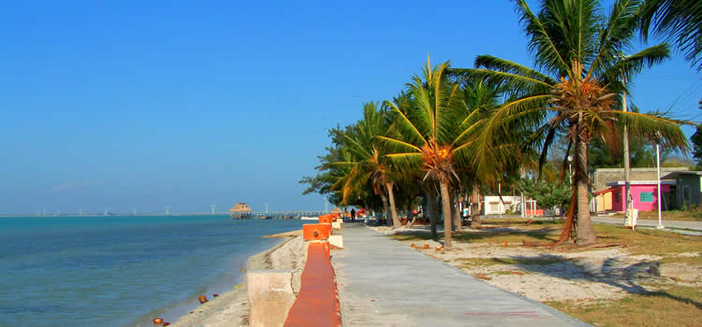
Introducción
Este programa podrá ofrecer la posibilidad al administrador de organizar los lancheros y la posición de estos basado en puntos de interés y comunicar a los lancheros con el administrador. Propósito y problemática.
Poder ofrecer una mejor organización en el servicio turístico de Isla Aguada, ya que por experiencia de uno de nuestros integrantes el sistema actual de organización de compañías turísticas del lugar se basa solamente en un contrato verbal, no en un registro visible de en dónde se encuentra cada empleado.

Slide 3
Requerimientos Funcionales
El programa contará con dos tipos de registro, usuario administrativo y usuario de lanchero.
El programa permitirá al administrador generar usuarios nuevos.
El programa permitirá al administrador y al lanchero iniciar sesión dentro del programa.
El programa permitirá al administrador observar las posiciones de los lancheros.
El programa permitirá la comunicación entre el administrador y los lancheros mediante un chat.
El programa permitirá al lanchero actualizar su posición en el mapa por medio de una tabla con los puntos de interés.
El programa permitirá al administrador editar los puntos de interés.

Slide 4
Requerimientos No Funcionales
El sistema tendrá una interfaz simple para facilitar al usuario a la manipulación de este.
Los datos que pide el sistema son: nombre, correo, número de celular, una contraseña.
El sistema podrá ser utilizado en celulares y computadoras con acceso a internet.
Solo el programador podrá hacer cambios en el sistema.

Slide 5
Escenarios de Uso

Slide 8
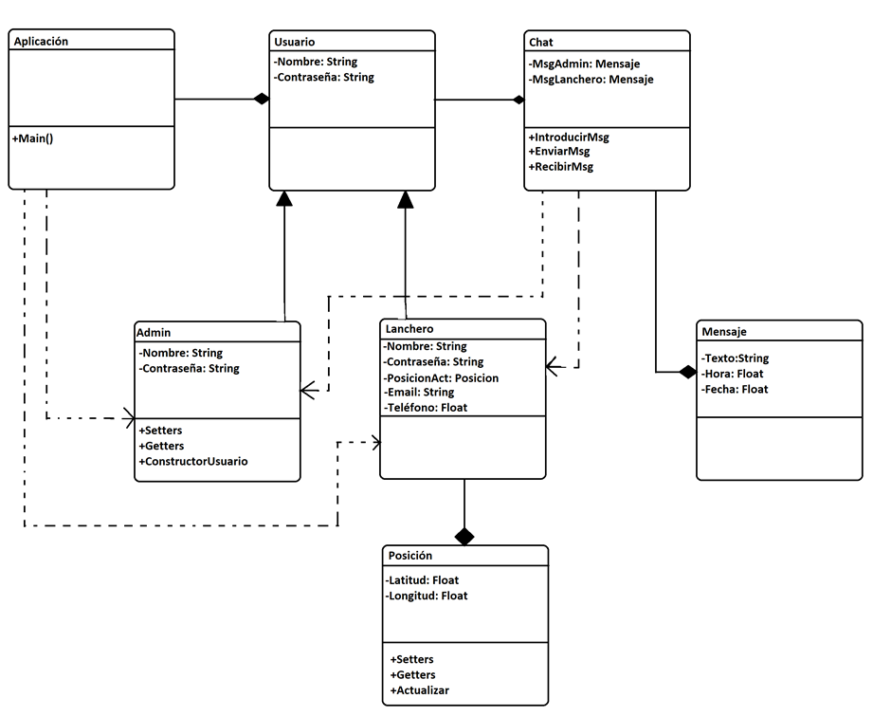
Diagrama de Clases

Slide 9
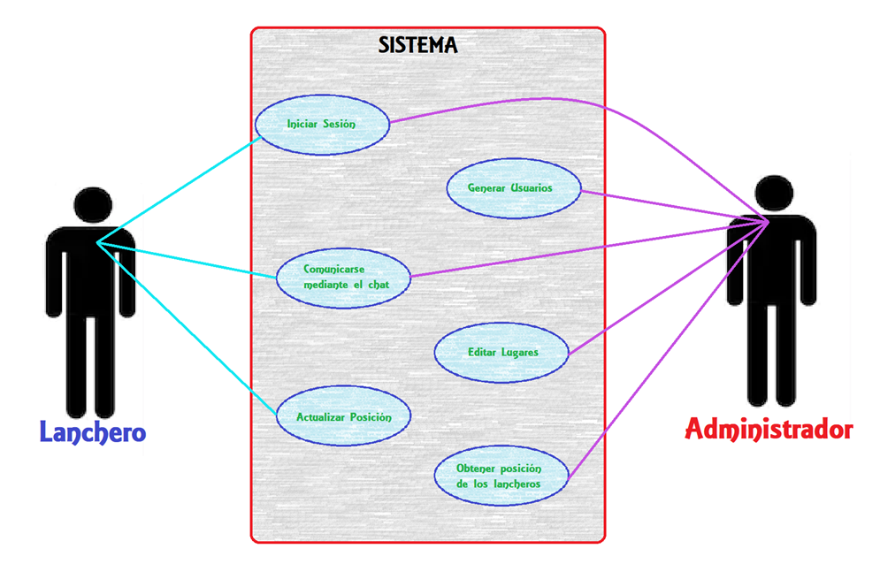
Diagrama de casos de uso

Slide 10
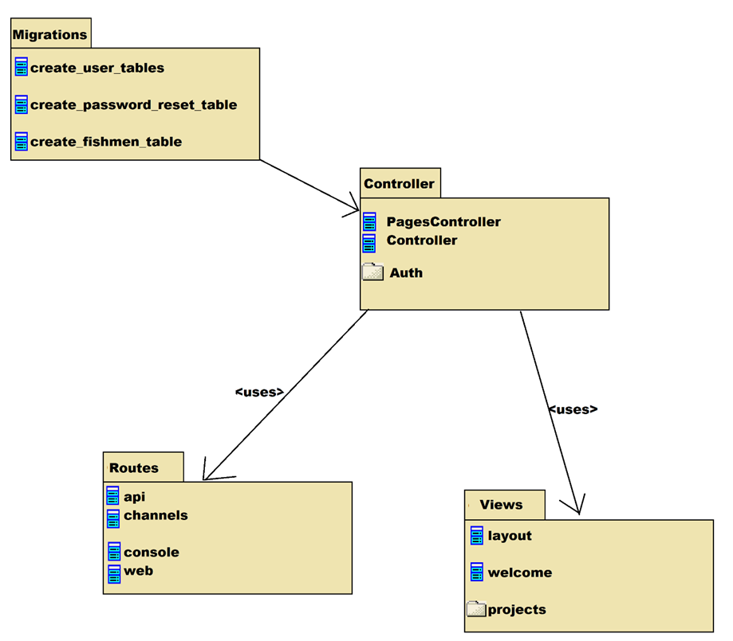
Diagrama de paquetes.

Slide 11
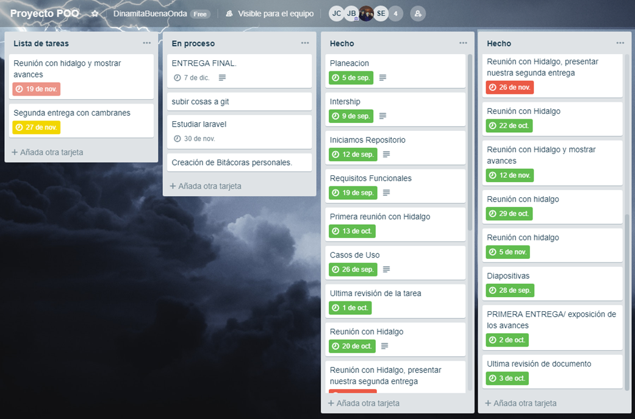
Calendario.

